Slide 1
Apa Itu Website ?
by: Muhammad Adam Alghifari

Slide 2
Website adalah kumpulan halaman web yang saling terkait dan dapat diakses melalui internet. Sebuah website biasanya terdiri dari berbagai jenis konten, termasuk teks, gambar, video, audio, dan elemen lainnya yang dirancang untuk memberikan informasi, hiburan, atau fungsi lain kepada pengguna.

Slide 3
Ciri – Ciri Website
1. Alamat Website: Domain adalah alamat web yang digunakan oleh pengguna untuk mengakses situs web. Misalnya, "www.contohwebsite.com" adalah sebuah domain.
2. Identifikasi Unik: Setiap website memiliki domain yang unik, sehingga tidak ada dua website yang dapat memiliki domain yang sama. Ini memudahkan pengguna untuk menemukan dan mengingat situs web tertentu.
3. Penggunaan Branding: Domain sering digunakan sebagai bagian dari strategi branding, sehingga nama domain dapat mencerminkan identitas dan tujuan situs web.
4. Perpanjangan TLD (Top-Level Domain): Domain juga dapat mengandung perpanjangan TLD, seperti ".com," ".net," ".org," ".edu," atau ".gov," yang dapat memberikan petunjuk tentang jenis situs web yang diakses (misalnya, ".edu" sering digunakan untuk lembaga pendidikan).

Slide 4
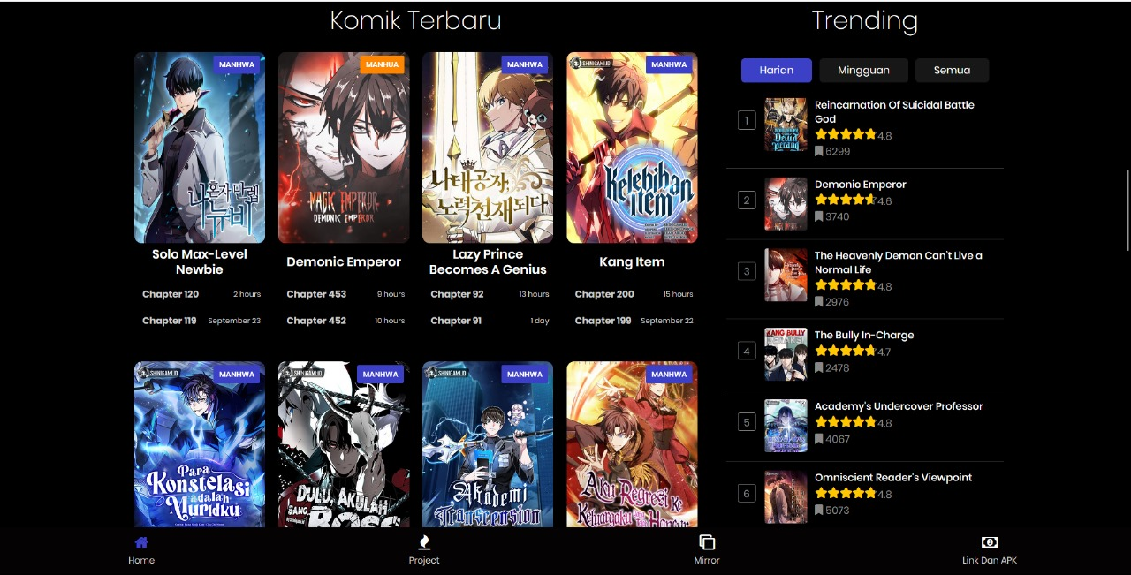
Contoh Website
Shinigami ID
Kelebihan : Gratis.
Kekurangan : Iklan.
Capture in Desktop

Slide 5
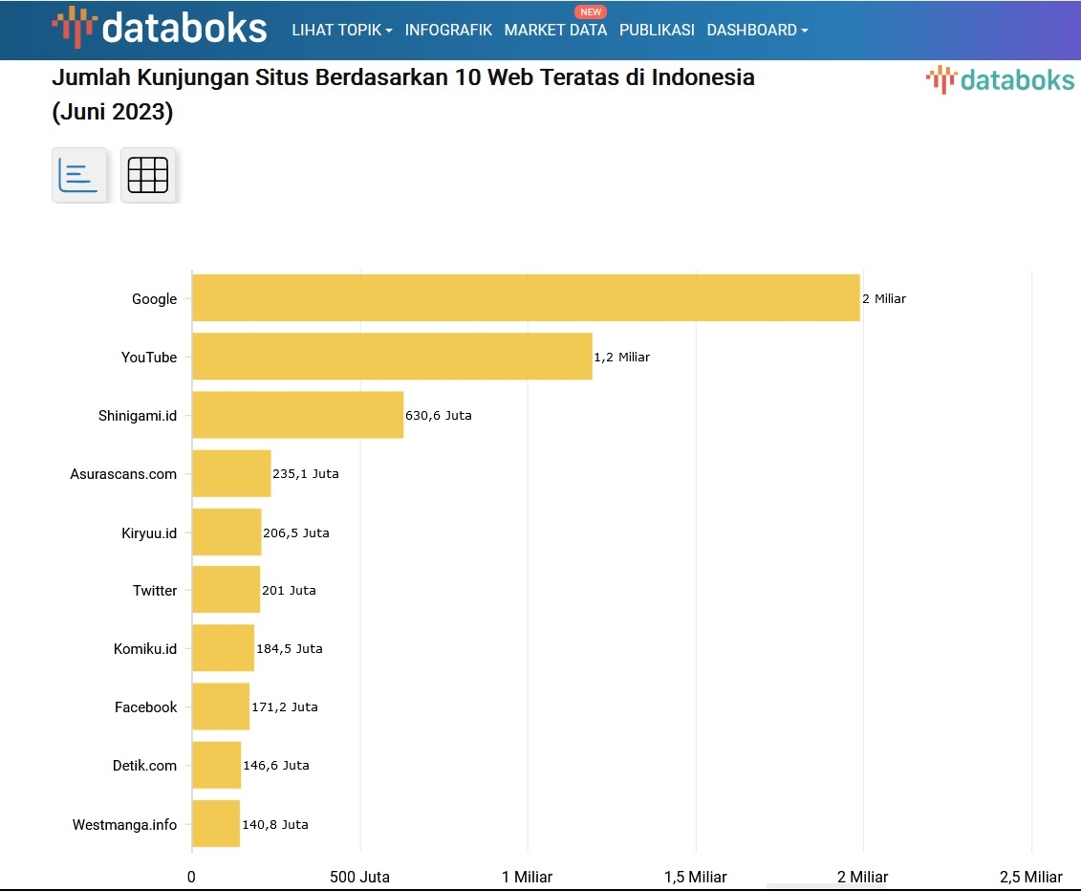
Kenapa Shinigami ID ?
Sc : databoks.katadata.co.id

Slide 6
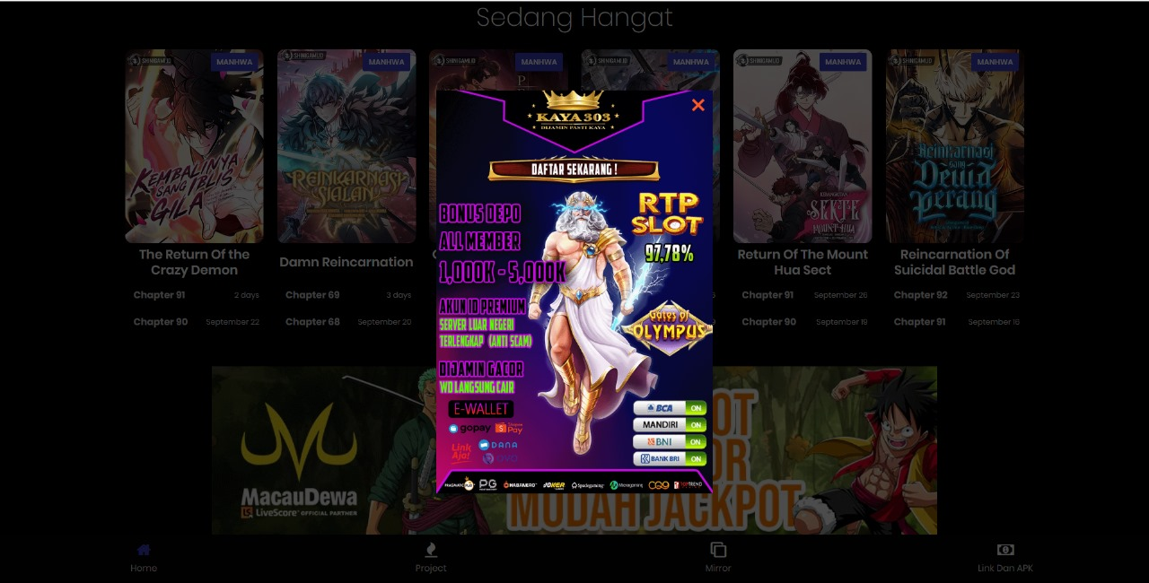
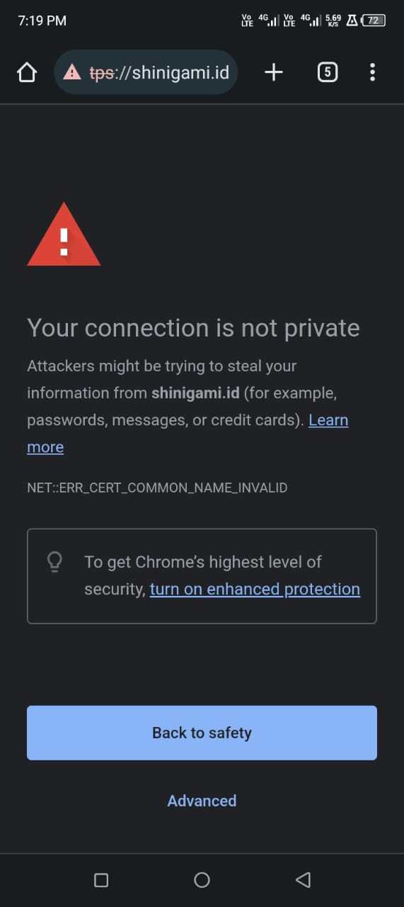
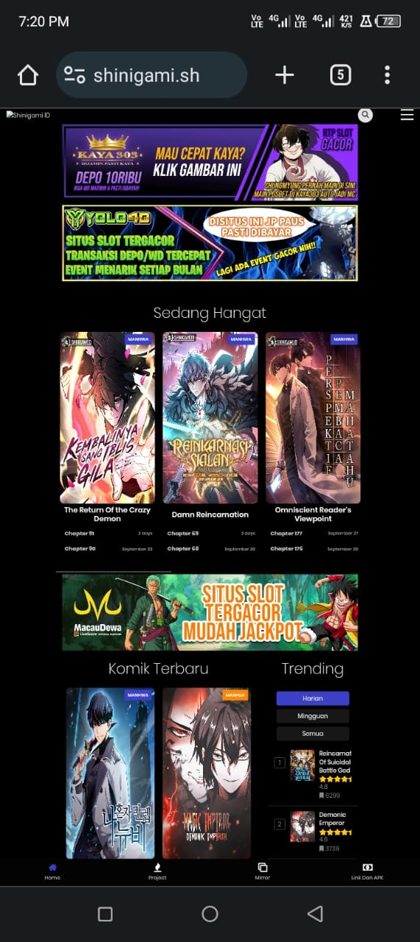
Kekurangan Dari Website Shinigami ID

Slide 7
Pergantian Domain Pada Shinigami ID
Dari Reaperscan.id menjadi Shinigami.id
Dari Shinigami.id menjadi Shinigami.ae
Dari Shinigami.ae menjadi Shinigami.sh

Slide 8
Terima Kasih

